Slide 1
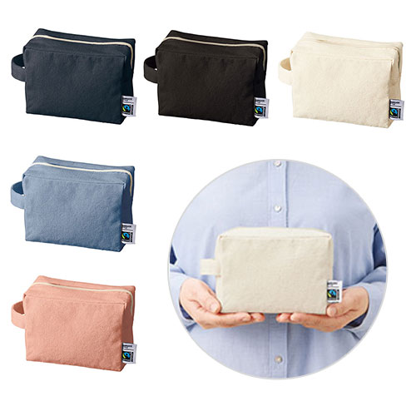
【提案書】
フェアトレードコットンキャンバスファスナーポーチ(L)
特徴
収納力抜群なLサイズのファスナーポーチです。国際フェアトレード認証ラベル付きで地球環境に優しいアイテムのためSDgs関連のイベントやキャンペーン等にもおすすめです。
納期
納期スペース
仕様
素材：コットン
サイズ ：約200×150×80(mm)
備考：フェアトレードオーガニックコットン使用、取説付
お見積
お見積りスペース

